Slide 1
Application Challenge 5
第六組 1053367 胡嘉芸

Slide 2
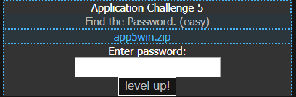
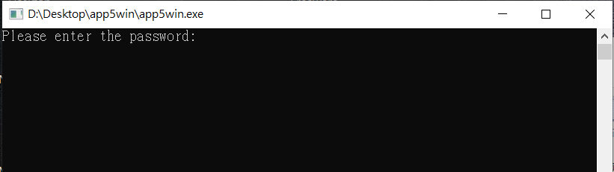
找出password
將app5win.zip下載後，執行app5win.zip中的app5win.exe

Slide 3
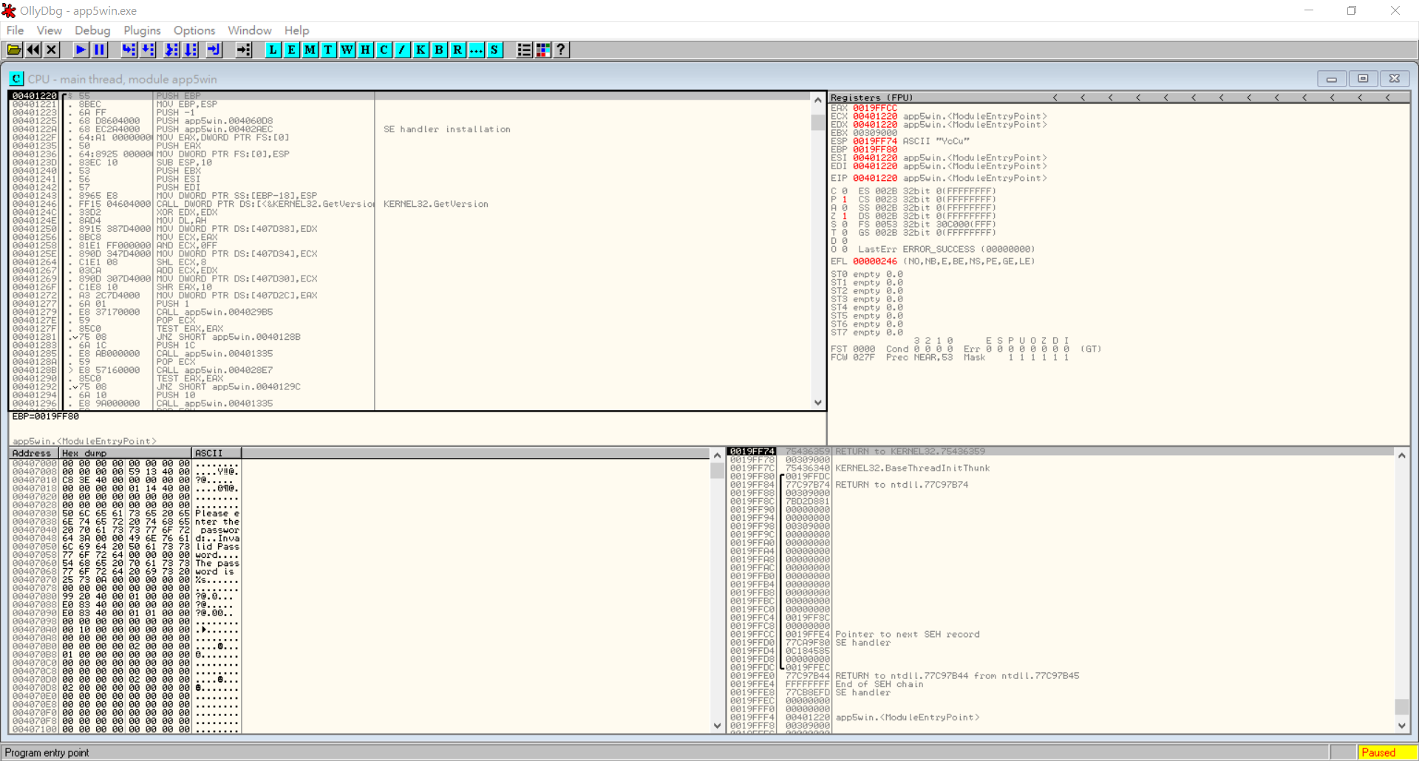
開啟反組繹器ollyDbg
在ollyDbg中開啟 app5win.exe

Slide 4
ollyDbg介紹
逆向視窗:
顯示為 OllyDbg 進行資料分析後所解析的程式內容
暫存器視窗：
顯示目前各種暫存器所儲存的數值
資料視窗：
顯示為目前記憶體中的位置與數值。
堆疊視窗：
顯示堆疊內容的視窗。

Slide 5
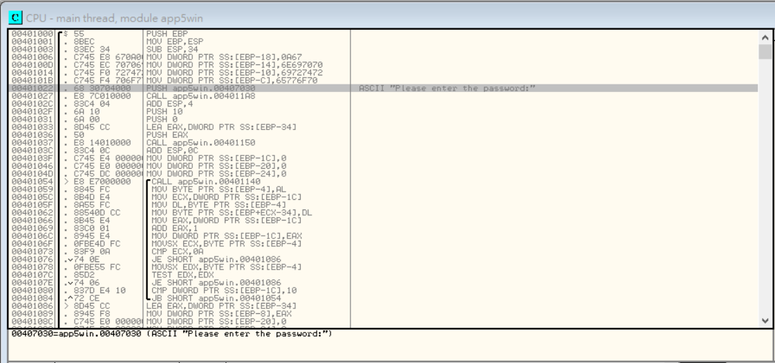
從逆向視窗找出”ASCII "Please enter the password:”

Slide 6
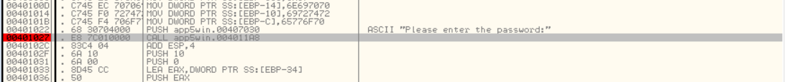
在下一行 CALL app5win.004011A8 設為中斷點
設中斷點

Slide 7
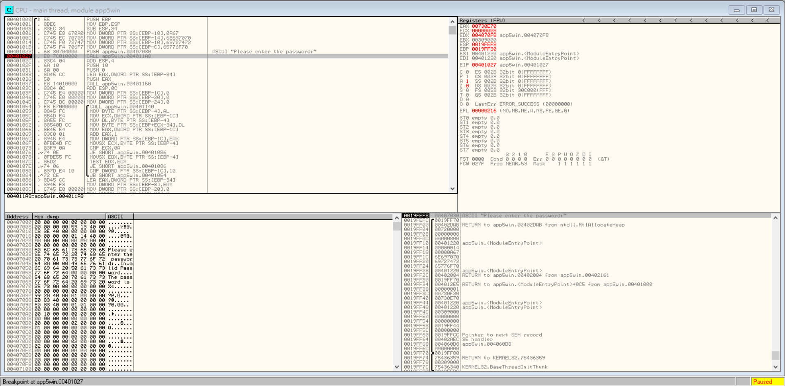
從堆疊視窗中找到”ASCII "Please enter the password:”

Slide 8
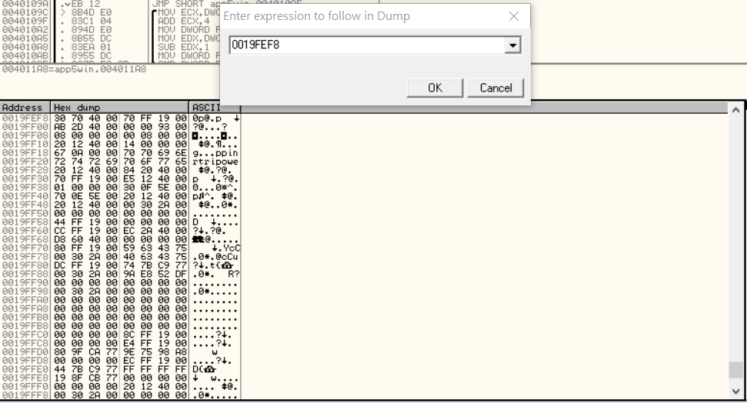
在資料視窗查詢，從堆疊視窗找出的記憶體位址
堆疊視窗
資料視窗

Slide 9
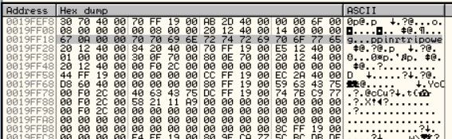
在資料視窗找出password
在剛剛的位址0019FEF8的下兩行可以發現被打亂的英文 g…ppinrtripowe
2. 重新排列後可得出一個英文單字
g…ppinrtripowe
powertripping

Slide 10
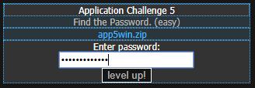

將找到的powertripping輸入Application Challenge 5

Slide 11
參考網頁
https://sethioz.com/forum/viewtopic.php?f=47&t=565
https://ithelp.ithome.com.tw/articles/10188286

